Slide 1

Ошибки при работе c React state

Slide 2
Состояние. Управление компонентами-классами
Объект state описывает внутреннее состояние компонента, он похож на props за тем исключением, что состояние определяется внутри компонента и доступно только из компонента.
Если props представляет входные данные, которые передаются в компонент извне, то состояние хранит такие объекты, которые создаются в компоненте и полностью зависят от компонента.
Также в отличие от props значения в state можно изменять. И еще важный момент - значения из state должны использоваться при рендеринге. Если какой-то объект не используется в рендерниге компонента, то нет смысла сохранять его в state.
Нередко state описывает какие-то визуальные свойства элемента, которые могут изменяться при взаимодействие с пользователем. Например, кнопку нажали, и соответственно можно изменить ее состояние - придать ей какой-то другой цвет, тень и так далее. Кнопку нажали повторно - можно вернуть исходное состояние.
Стоит отметить, что традиционно объект state применялся только в классах-компонентах. В функциональных же компонентах для управления состоянием применяется другая архитектура, основанная на хуках.

Slide 3
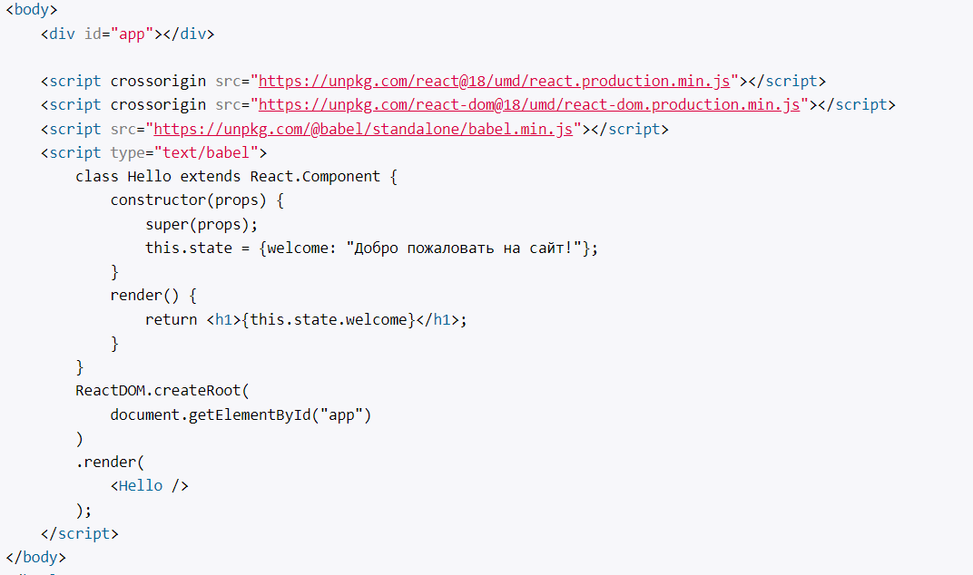
При использовании класса-компонента единственное место, где можно установить объект state - это конструктор класса:
При определении конструктора компонента в нем должен вызываться конструктор базового класса, в который передается объект props.

Slide 4

Изменение состояния напрямую
При изменении состояния компонента важно, чтобы вы возвращали новую копию состояния с изменениями, а не изменяли текущее состояние напрямую. Если вы неправильно измените состояние компонента, алгоритм сравнения React не поймает изменение, и ваш компонент не будет обновляться должным образом. Давайте посмотрим на пример.
Скажем, у вас есть состояние, которое выглядит так:
При обновлении состояния в компоненте класса вам всегда нужно использовать метод setState, и вы всегда должны быть осторожны, чтобы не изменять объекты. Вот правильный способ добавить элемент в массив:

Slide 5


setState является асинхронным
Наконец, важно помнить, что setState является асинхронным методом. В качестве примера, давайте представим, что у нас есть компонент с состоянием, которое выглядит так:
И затем у нас есть метод, который обновляет состояние и затем выводит состояние на консоль:
Вы можете подумать, что вывод будет 'Matt' на консоль, но это не так! Это будет - «Джон»!
Причина в его асинхронности. Это означает, что он собирается запустить обновление состояния, когда доберется до строки, которая вызывает setState, но код ниже будет продолжать выполняться, поскольку асинхронный код не является блокирующим.
Если у вас есть код, который необходимо запустить после обновления состояния, React позволяет предоставить функцию обратного вызова, которая запускается после завершения обновления.

Slide 6
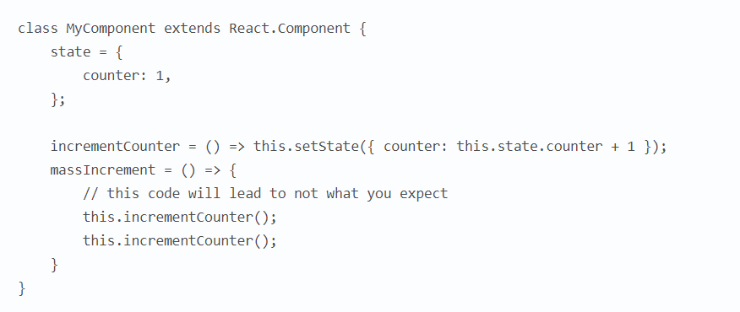

Нет доступа в установленном состоянии
Потому что setState это асинхронная функция состояния state в обоих случаях будет одинаковым. this.state.counter будет равен 1 и мы получим:
Для того, что бы это избежать можно использовать setState callback который получает как аргумент прошлое состояние state:

Slide 7
Не используют вспомогательные классы или функции
В дополнение к повторно используемым компонентам, у нас также есть функции многократного использования.
Этот функционал часто жестко запрограммирован на основе компонент-компонент, что приводит к неэффективному и противоречивому поведению между аналогичными компонентами.
Все компоненты контейнера содержат логику для захвата ресурса, сохранения его в состояние и управления ошибками. В большинстве случаев это поведение одинаково для разных компонентов контейнера, но оно может быть непоследовательным, если не записано должным образом.
Если мы извлечем это поведение во вспомогательный класс или функцию, мы сможем повторно использовать ту же логику для вызовов API, состояния установки и обработки ошибок.

Slide 8
Не используют вспомогательные классы или функции
В дополнение к повторно используемым компонентам, у нас также есть функции многократного использования.
Этот функционал часто жестко запрограммирован на основе компонент-компонент, что приводит к неэффективному и противоречивому поведению между аналогичными компонентами.
Все компоненты контейнера содержат логику для захвата ресурса, сохранения его в состояние и управления ошибками. В большинстве случаев это поведение одинаково для разных компонентов контейнера, но оно может быть непоследовательным, если не записано должным образом.
Если мы извлечем это поведение во вспомогательный класс или функцию, мы сможем повторно использовать ту же логику для вызовов API, состояния установки и обработки ошибок.

Slide 9
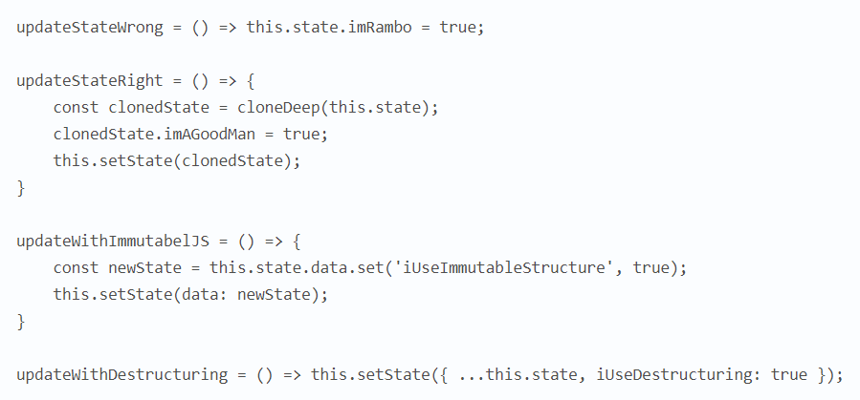
состояние без прямой мутации
Мутация state это очень большая ошибка. Неконтролируемая мутация state приведет к необнаруживаемым багам и, как следствие, к большим проблемам.
Использование immutable-js, как библиотеку, которая добавляет иммутабельные структуры. И их вы можете использовать с Redux/MobX/Любой библиотекой state менеджмента.
Так же вы можете использовать deepClone из lodash для клонирования state и последующей мутации клона или использовать новую фичу JS — деструкцию (destructuring).

Slide 10
Спасибо!

